Slide 1
Αρχαιολογικά και άλλα τεκμήρια
Στενή συνεργασία μεταξύ του κράτους των Χετταίων και του Ανατολικού Αιγαίου τοποθετείται χρονολογικά στο β΄ μισό του 14^{ου} αι. π.Χ.
Εμπορικές συναλλαγές.
Περιορισμένη, ωστόσο, ποσότητα μυκηναϊκής κεραμικής στο εσωτερικό της Μ. Ασίας.: Σύμφωνα με τον Bryce, πιθανοί λόγοι μπορεί να είναι:
αντι-χεττιτικό πνεύμα
επικινδυνότητα διέλευσης των οδικών δικτύων
Υποστηρίζει επίσης, την άποψη ότι η επικοινωνία των δύο λαών γινόταν με έμμεσο τρόπο και όχι άμεσο. Πρόσβαση των εμπόρων Χετταίων στα μυκηναϊκά προϊόντα, τα οποία ήταν πολύ γνωστά, στις περιοχές της ανατολικής ακτής της Μεσογείου.

Slide 2
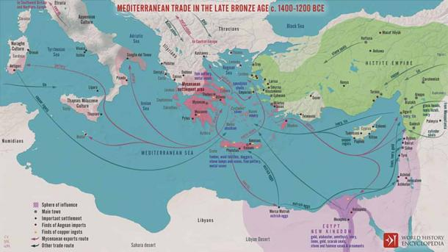
Στοιχεία, που ενισχύουν την άποψη περί εμπορικών συναλλαγών.
Ωστόσο, στοιχεία, που υποδηλώνουν A. εμπορικές συναλλαγές B. πολιτιστικές επιρροές και ενισχύουν την άποψη περί επικοινωνίας και συνεργασίας μεταξύ των λαών της Μεσογείου, γενικότερα, προκύπτουν από το ναυάγιο του Uluburun, από τα κοινά στοιχεία που παρατηρούνται στην αρχιτεκτονική κτλ.
Εμπορικοί δρόμοι στην Ανατολική Μεσόγειο κατά την Εποχή του Χαλκού. (Simeon Netchev/ CC BY-NC-SA 4.0 )

Slide 3
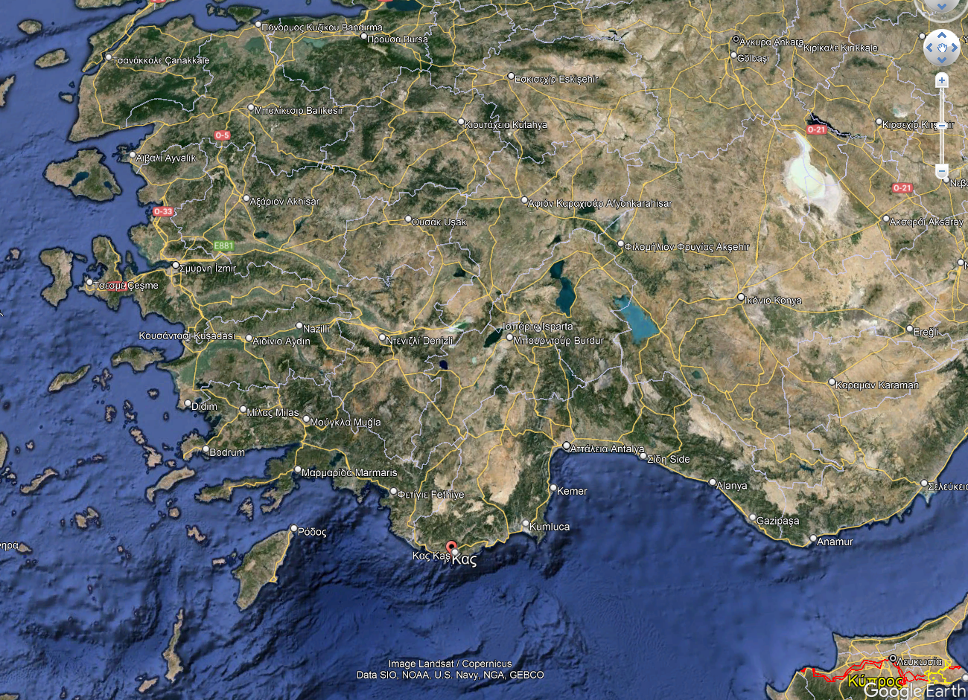
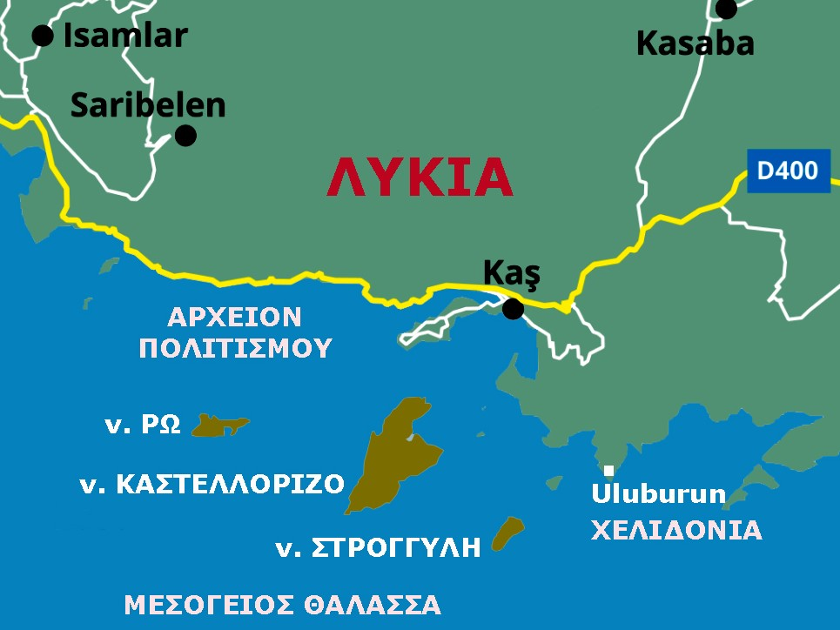
Α. Ναυάγιο του Uluburun (Ουλουμπουρούν) 9 χλμ. (NA ) από το Κας (Αντίφελλος) της Τουρκίας, τέλη 14^{ου} αι. π.Χ.
http://www.arxeion-politismou.gr/2022/12/kassiteros-apo-Ouzbekistan.html

Slide 4
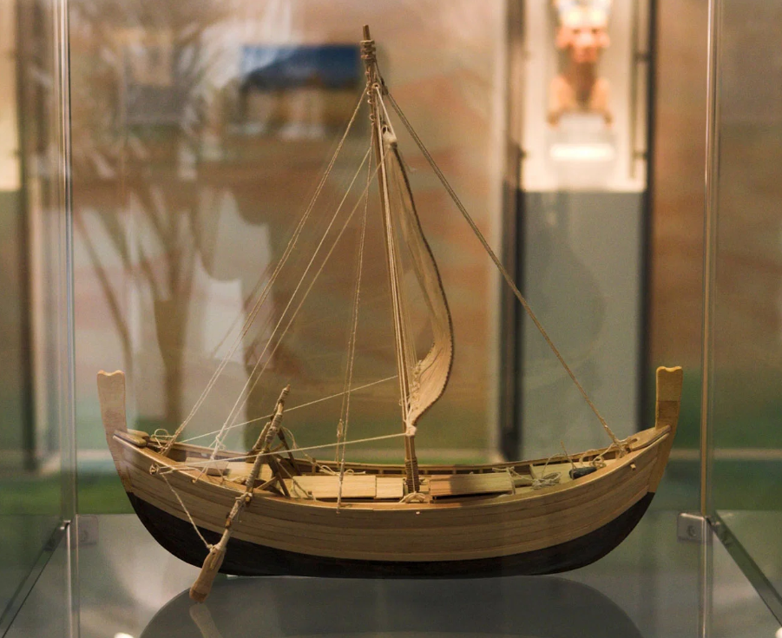
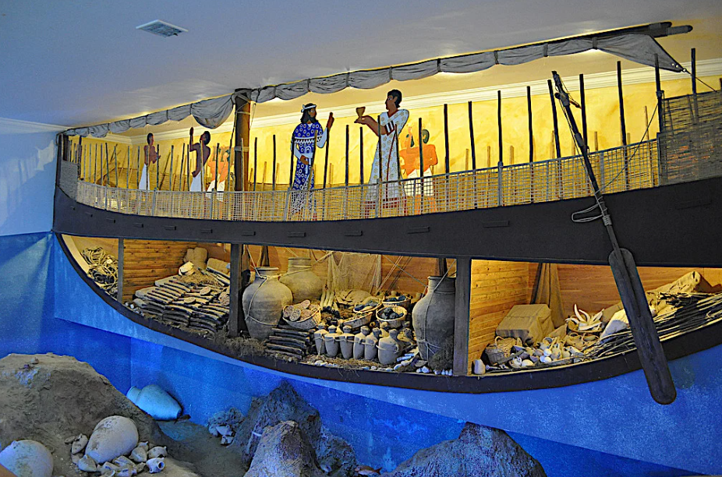
Αναπαράσταση του πλοίου του Uluburun. https://www.worldhistory.org/trans/el/1-15899/n/
Αναπαράσταση του φορτίου του πλοίου.
https://www.worldhistory.org/trans/el/1-15899/n/

Slide 5
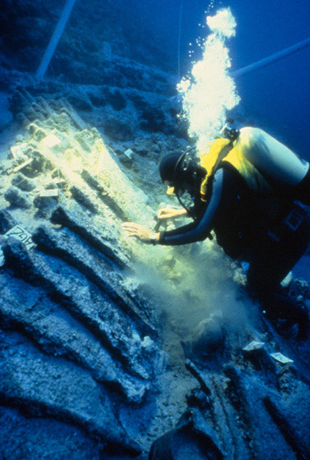
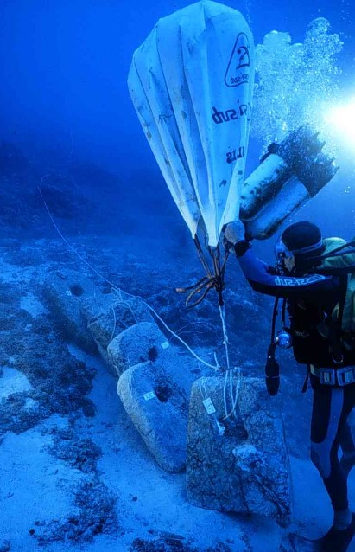
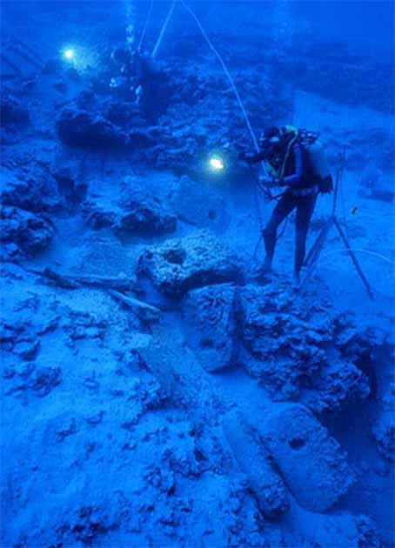

Slide 6
https://www.bergbaumuseum.de/en/visit/permament-exhibition/special-exhibitions/the-uluburun-shipwreck

Slide 7
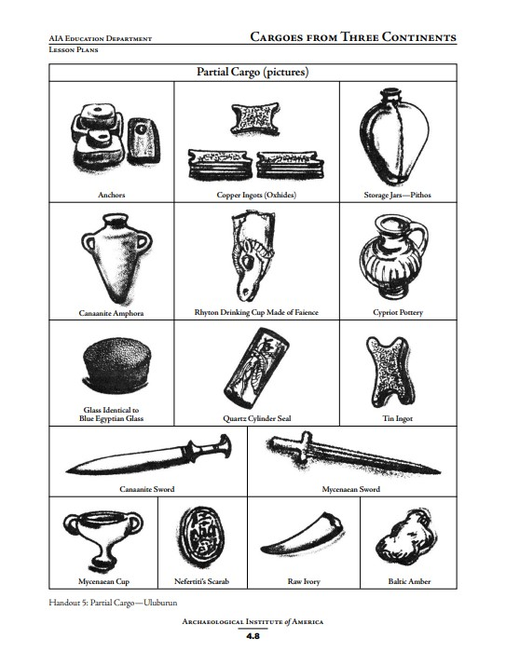
https://www.archaeological.org/pdfs/education/cargoes/Cargoes_Chapter4.pdf

Slide 8
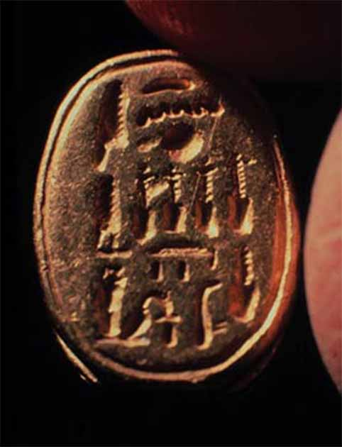
Χρυσός σκαραβαίος με το όνομα της Νεφερτίτης, σύζυγος του φαραώ Ακενατών (της 18^{ης} Δυναστείας)
https://www.ancient-origins.net/artifacts-other-artifacts/uluburun-shipwrecks-001962

Slide 9
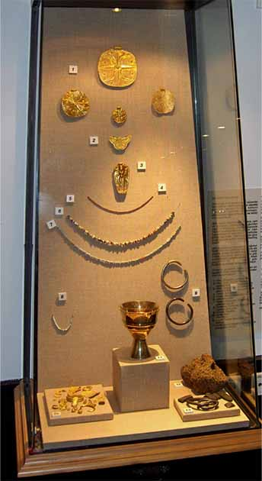
https://www.ancient-origins.net/artifacts-other-artifacts/uluburun-shipwrecks-001962

Slide 10
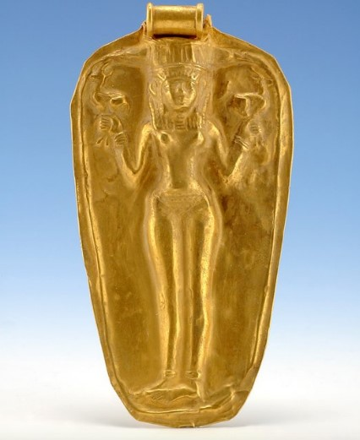
Χρυσό μενταγιόν. Απεικονίζεται θεά που κρατά δύο αντιλόπες στα χέρια της. τέλη 14ου αιώνα π.Χ. π.Χ., από το ναυάγιο του Ουλουμπουρούν.
https://www.bergbaumuseum.de/en/visit/permament-exhibition/special-exhibitions/the-uluburun-shipwreck

Slide 11
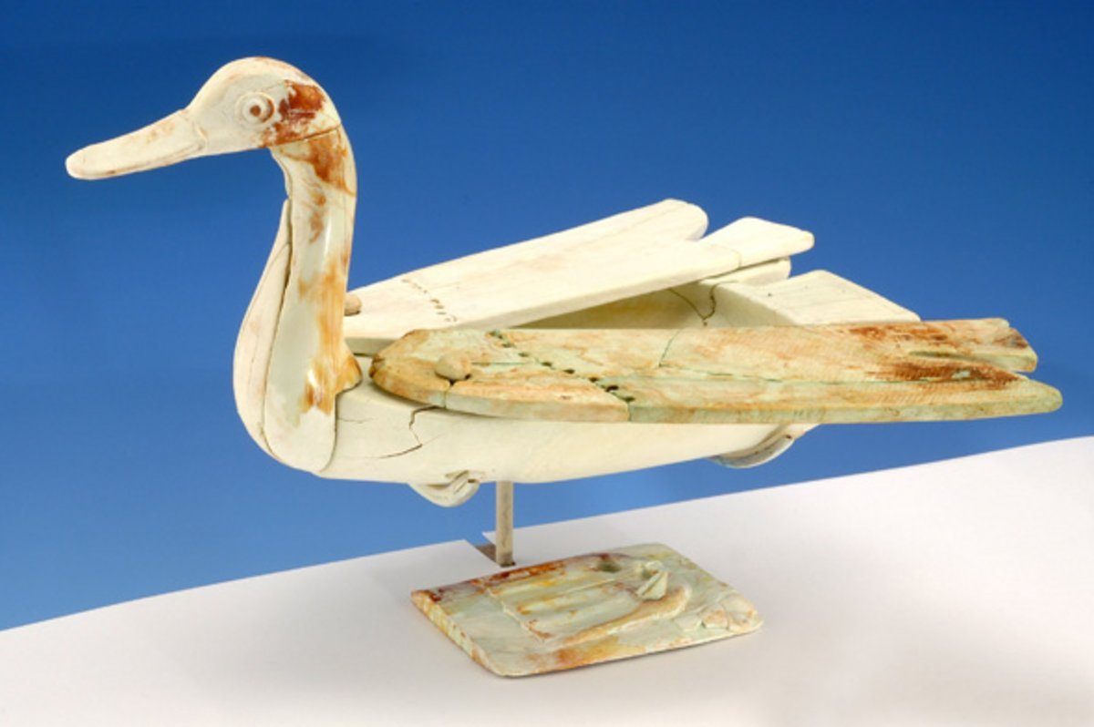
Πυξίδα από ελεφαντόδοντο με φτερά που εκτείνονται στα πλάγια. Τέλη 14ου αιώνα π.Χ. π.Χ., από το ναυάγιο του Ουλουμπουρούν.
https://www.bergbaumuseum.de/en/visit/permament-exhibition/special-exhibitions/the-uluburun-shipwreck

Slide 12
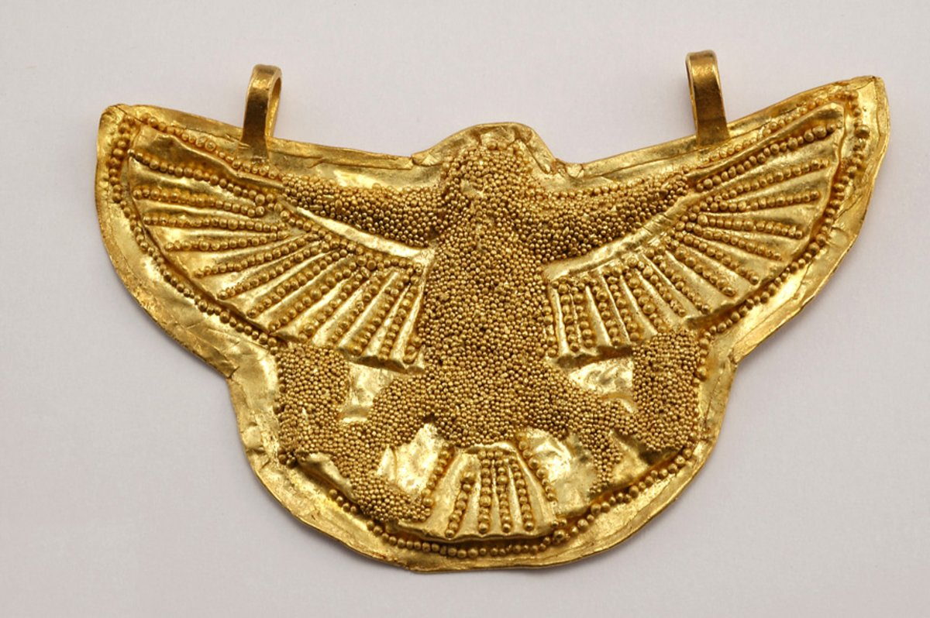
Μενταγιόν από μασίφ χρυσό σε σχήμα γερακιού. Τέλη 14ου αιώνα π.Χ., από το ναυάγιο του Ουλουμπουρούν. https://www.bergbaumuseum.de/en/visit/permament-exhibition/special-exhibitions/the-uluburun-shipwreck

Slide 13
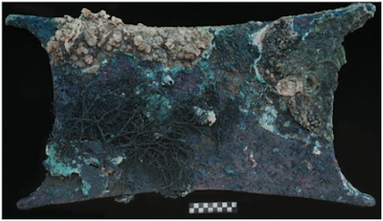
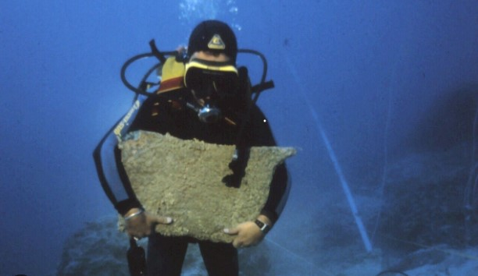
Τάλαντο χαλκού (με γωνίες, 4 λαβές για εύκολη μεταφορά)
https://www.bergbaumuseum.de/en/visit/permament-exhibition/special-exhibitions/the-uluburun-shipwreck

Slide 14
B. Αρχιτεκτονική
Παρατηρούνται «κοινά» χαρακτηριστικά μεταξύ της μυκηναϊκής και χεττιτικής αρχιτεκτονικής, την περίοδο διακυβέρνησης του βασιλιά Χαττουσίλη Γ΄ και του γιου του Τουντχαλιία Δ΄ (περίπου μέσα 13^{ου} αι. π. Χ.).Κατά τη διάρκεια βασιλείας τους παρατηρείται έντονη οικοδομική δραστηριότητα με την ανέγερση νέων κτιριακών εγκαταστάσεων.
Στην ηπειρωτική Ελλάδα (Τίρυνθα, Πύλο, Μυκήνες) την ίδια περίοδο, παρατηρείται, επίσης, σημαντική οικοδομική δραστηριότητα.

Slide 15
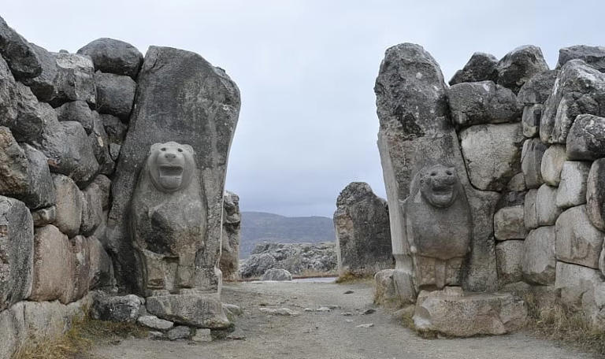
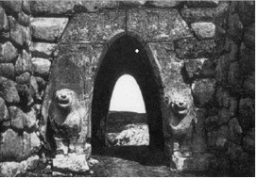
Η «Πύλη των Λεόντων» στο τείχος της Άνω Πόλης, στην Χαττούσα (Κοπανιάς, 2018, σελ. 130, εικ. 4.49)
Αναπαράσταση από τον H. Schriever (Κοπανιάς, 2018, σελ. 130, εικ. 4.49).

Slide 16
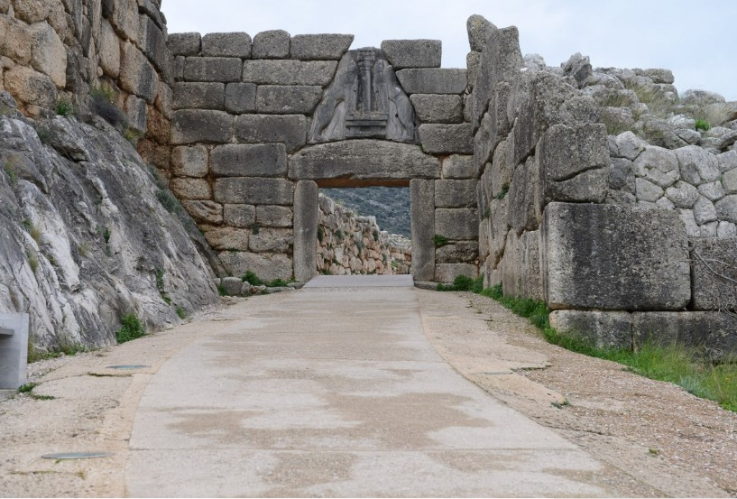
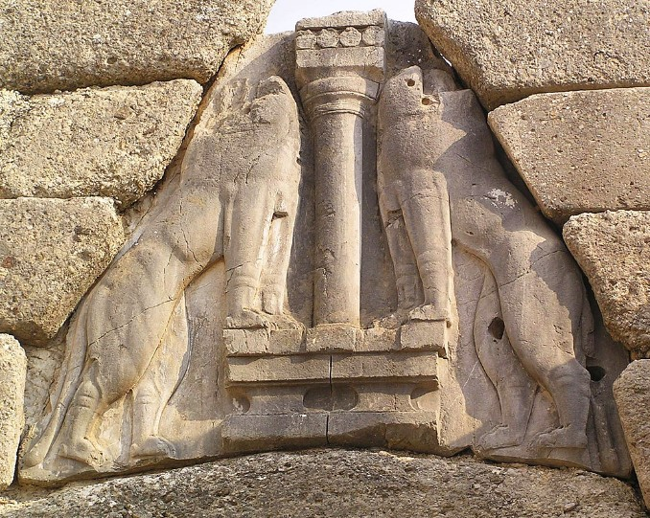
Η Πύλη των Λεόντων στις Μυκήνες https://www.archaiologia.gr/blog/photo/%CF%80%CF%8D%CE%BB%CE%B7-%CF%84%CF%89%CE%BD-%CE%BB%CE%B5%CF%8E%CE%BD%CF%84%CF%89%CE%BD/
https://www.in.gr/2020/08/31/stories/features/pyli-ton-leonton-istoria-tis-epivlitikis-eisodou-stis-mykines-pou-mayrise-apo-ti-fotia/

Slide 17
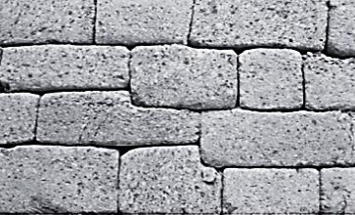
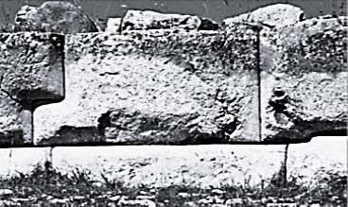
Τοίχος του διαδρόμου του Θησαυρού του Ατρέα (Παπαρδέλης, 2021, σελ. 22, εικ. 6)
Τοίχος ναού στο Boğazköy (Παπαρδέλης, 2021, σελ. 22, εικ. 6)

Slide 18
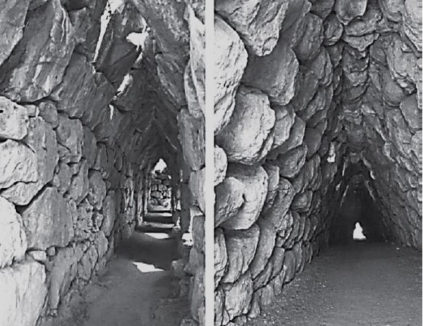
Θολωτές σήραγγες: Αριστερά της Τίρυνθας. Δεξιά της Ḫattuša (Παπαρδέλης, 2021, σελ. 23, εικ. 7)

Slide 19
Το γεγονός της ύπαρξης αρκετών κοινών χαρακτηριστικών στοιχείων στην αρχιτεκτονική της Χαττούσας και κάποιων μυκηναϊκών πόλεων
θεωρούνται προϊόντα πολιτισμικών ανταλλαγών, ως αποτέλεσμα της επικοινωνίας μεταξύ των αριστοκρατικών μελών των κοινωνιών των Χετταίων και των Μυκηναίων, αντίστοιχα.

Slide 20
Ορισμένοι μελετητές υποστηρίζουν και το ενδεχόμενο πρόσκλησης τεχνιτών από την Ανατολή, στην Ελλάδα, προκειμένου να εξυπηρετήσουν τις ανάγκες ανέγερσης των μνημειακών κτιρίων, τον 13^{ο} αι. π.Χ.
Στράβων Γεωγραφικά 8, 6, 11.
«Φαίνεται ότι την Τίρυνθα χρησιμοποίησε ως ορμητήριο ο Προίτος και έβαλε τους Κύκλωπες να την τειχίσουν , επτά συνολικά, που τους έλεγαν στομαχόχειρες, επειδή κέρδιζαν το ψωμί τους με την τέχνη τους και τους μετακάλεσαν από τη Λυκία. Και ίσως οι σπηλιές στην περιοχή της Ναυπλίας και τα έργα επάνω τους να είναι έργα επώνυμα δικά τους». Μτφ. Θεοδωρίδης Πάνος.
Ο χαρακτήρας των πολιτιστικών ανταλλαγών ήταν αμφίδρομος. Δεν αποκλείουμε το ενδεχόμενο επιρροής από τον κόσμο του Αιγαίου προς τους Χετταίους.

Slide 21
Γ. Κοινά ονόματα, τα οποία απαντώνται τόσο στη Μικρά Ασία, όσο και στην μυκηναϊκή Ελλάδα:
Σαπφώ.
Αναφορικά με την ετυμολογική ανάλυση του ονόματος, υποστηρίζεται από τους επιστήμονες ότι η προέλευση του εν λόγω ονόματος εντοπίζεται στο μικρασιατικό-χεττιτικό λεξιλόγιο και εννοιολογικά αποδίδεται, είτε σε άνθρωπο με υπερφυσικές δυνάμεις, είτε με το χεττιτικό επίθετο suppis=o «εξαγνεισθείς», ο «καθαρθείς».
Μυρτίλος (ή Μυρσίλιος) και Μυρσίλος.
Υποστηρίζεται ότι έχει χεττιτικές ρίζες και συνδέεται με το βασιλιά των Χετταίων, Μουρσίλη.
Στην αρχαία Ελλάδα, το όνομα αυτό συναντάται α) στον τύραννο της Μυτιλήνης (6^{ος} αι. π.Χ.) και β) στον ιστοριογράφο, από τη Μήθυμνα της Λέσβου (3^{ος} αι. π.Χ.), στον οποίο αποδίδεται η συγγραφή του ιατρικού έργου Λεσβιακά.

Slide 22
Και οι δύο περιπτώσεις συνδέονται με το νησί της Λέσβου (Lazpas).
Υποδηλώνεται η ύπαρξη πολιτισμικών επαφών της Λέσβου με την ενδοχώρα της Μικράς Ασίας, η γεωγραφική θέση της οποίας, στο ΒΑ Αιγαίο, υπήρξε στρατηγικής σημασίας - δίαυλος επικοινωνίας, μεταξύ των Χετταίων και της ηπειρωτικής Ελλάδας.
Όλα τα παραπάνω συνηγορούν στο γεγονός μιας αμφίδρομης πολιτισμικής ανταλλαγής και μιας επικοινωνίας μεταξύ του κράτους των Χετταίων και του μυκηναϊκού κόσμου.

Slide 23
Η περίοπτη θέση της Αχχιγιάβας στην διεθνή πολιτική σκηνή.
Κατά την περίοδο βασιλείας του βασιλιά Χαττουσίλη Γ΄ (1267-1237 π.Χ.).
Διπλωματική «επιστολή του Tawagalawa» (μέσα 13^{ου} αι. π.Χ.).
Πρόκειται για επιστολή που έγραψε πιθανόν ο Χαττουσίλης Γ΄ στον βασιλιά της Αχχιγιάβας, , ο οποίος μας είναι άγνωστος και αφορά τον Tawagalawa (Ταβαγκαλαβα) (πιθανόν πρόκειται για το μυκηναϊκό όνομα E-te-wo-ke-le-we= Ετεοκλής), αδερφό του βασιλιά της Αχχιγιάβας.
«….. και για το θέμα αυτό στον αδελφό μου, τον βασιλιά της χώρας Αχχιγιάβας, θα γράψω επιστολή….».
«Αδελφός» = ισάξιος, της ίδιας ισχύος.
Ίσος προς τον Χετταίο βασιλιά, αλλά και προς τους άλλους βασιλείς των μεγάλων ανατολικών βασιλείων, της ΥΕΧ.
Με άλλα λόγια, διαφαίνεται η σημαντική πολιτική θέση του βασιλιά της Αχχιγιάβας στην Ανατολική Μεσόγειο.

Slide 24
Η συγκεκριμένη προσφώνηση, σε διαφορετική χρονική περίοδο, πιθανότατα είχε διαφορετική σημασία, από τη δηλωτική έννοια των σχέσεων μεταξύ κρατών της ίδιας ισχύος και να αφορούσε σχέσεις κρατών με βάση τα οικονομικά συμφέροντα.
Παράδειγμα αποτελεί η αλληλογραφία μεταξύ του βασιλιά της Alasiya (Κύπρου) και του Αιγύπτιου Φαραώ Ραμσή Β΄ (14^{ος} αι. π.Χ.), που εντοπίστηκε στο αρχεία της Αμάρνα (Αίγυπτος), απαριθμώντας 350 επιστολές.
Πιθανόν η Κύπρος σημαντική εμπορική δύναμη της εποχής.

Slide 25
Όμηρος και Χετταίοι
Απουσία του ονόματος «Χετταίοι» από την Ιλιάδα του Ομήρου.
Κυρίαρχη και δυναμική παρουσία των Χετταίων στη Μικρά Ασία.
Διαρκείς επαφές των Χετταίων με το βασίλειο της Αχχιγιάβας.
Η Τροία (Wilusa) υποτελές κρατίδιο του χεττιτικού κράτος, για πολλά χρόνια.
Γιατί λοιπόν, ο Όμηρος δεν κάνει αναφορά στους Χετταίους, οι οποίοι δεν αναφέρονται ούτε στον κατάλογο των συμμάχων των Τρώων;
*Προβληματισμός και για την απουσία των μεγάλων ιωνικών πόλεων, της Εφέσου και της Σμύρνης από την Ιλιάδα, ενώ αντίθετα υπάρχει αναφορά της Μιλήτου.

Slide 26
Μήπως ο Όμηρος αναφέρεται σε αυτούς με άλλο όνομα;
Προσπάθεια ταύτισης του ονόματος Hatti με το όνομα Κήτειοι, στην Οδύσσεια του Ομήρου (λ, 520-521):
«…ἥρω᾿ Εὐρύπυλον, πολλοὶ δ᾿ ἀμφ᾿ αὐτὸν ἑταῖροι Κήτειοι κτείνοντο γυναίων εἵνεκα δώρων.»
«…θὰ πῶ ὅμως τὸν Εὐρύπυλο, τὸ γόνο τοῦ Τηλέφου, πολλοί γύρω από αυτόν Κήτειοι εταίροι σκοτώνονται ένεκα γυναικείων δώρων».
Κήτειοι Hatti
Τήλεφος Telipinou
Αντιστοιχία του ονόματος «Κήτειοι» με προσωπικά ονόματα, που έχουν ως θέμα το «keti», σε πινακίδες Γραμμικής Β΄.

Slide 27
1. Τα έργα του Ομήρου δεν αποτελούν ιστορικές πηγές, ούτε το χρονικό του βασιλέα, που έλαβε μέρος στον Τρωικό πόλεμο. Αποτελούν ποιητικά έργα.
Συνεπώς δεν υπάρχει λόγος αναφοράς των Χετταίων από τον Όμηρο.
2. Συμμαχία των Χετταίων με τους Τρώες: γεγονός, που αγνοούσε ο Όμηρος και συνδέεται με τη μάχη του Kadesh (1274 π.Χ.) (Βασίλειο του Καντές, 25 χλμ. νότια της σύγχρονης συριακής πόλης Homs), μεταξύ του Αιγύπτιου φαραώ Ραμσή Β΄ και του Χετταίου βασιλιά Muwattalli B΄ με σκοπό την απόκτηση εξουσίας της Συρίας: Μεγάλες απώλειες τόσο των χεττιτικών δυνάμεων, όσο και των αιγυπτιακών.
Πιθανόν χαλάρωση χεττιτικής κυριαρχίας στην δυτική Μικρά Ασία, όπως στην περιοχή της Τρωάδας. Επομένως, πιθανότητα απαλλαγής από την χεττιτική επιτήρηση και τη διάλυση της συμμαχίας- υποτέλειας της Τροίας προς τους Χετταίους, με την προϋπόθεση ότι ο Τρωικός πόλεμος έπεται της μάχης του Καντές.

Slide 28
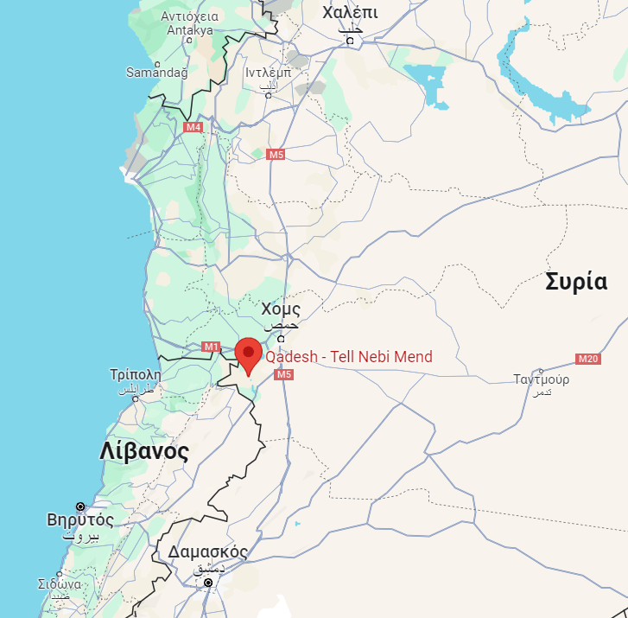

Slide 29
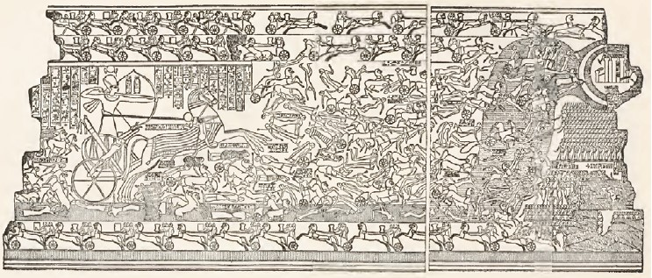
Αιγυπτιακό ανάγλυφο στο οποίο απεικονίζεται η μάχη του Καντές (Abu Simbel),(Κοπανιάς, 2018, σελ. 123, εικ. 4.37).

Slide 30
«Επιστολή της Milawata» (Μίλητος):
Περιγραφή της πολιτικής κατάστασης στη δυτική Μικρά Ασία, πιθανόν στα χρόνια βασιλείας του Τουντχαλιία Δ΄
«Τον καιρό όταν ο Piyamaraduš[ … ]» (AhT 5, §6’, 10).
«Τώρα, γιε μου, όσο φροντίζετε την ευημερία της Αυτού Μεγαλειότητάς Μου, Εγώ, η Αυτού Μεγαλειότητά Μου, θα εμπιστευτώ την καλή σας θέληση. Επέστρεψε τον Walmu σε μένα, γιε μου, ώστε να τον επανεγκαταστήσω στη βασιλεία της γης της Wilusa. [Θα είναι] τώρα βασιλιάς της γης της Wilusa, όπως ήταν και παλαιότερα. Θα είναι τώρα ο στρατιωτικός υποτελής μας, όπως [ήταν] στο παρελθόν .» (AhT 5, §7, 40-44).
«Καθώς εγώ, η Μεγαλειότητά Μου, και (εσύ), ο γιος μου έχουμε καθιερώσει τα σύνορα της γης της Milawata, εσύ [δεν] θα αποφύγεις την [καλή θέληση] σου. Εγώ, η Μεγαλειότητά Μου, [θα εμπιστευθώ] ολόψυχα την καλή σου θέληση. [Και το … ]που δεν σου έδωσα στο παραμεθόριο έδαφος της γης της Milawata […]» (AhT 5- §8, 45-47) .

Slide 31
«Επιστολή της Milawata» (Μίλητος)
Τέλη του 13ου αιώνα π.Χ.
Περιγράφει την πολιτική κατάσταση της Μ. Ασίας.
Ο αποστολέας και ο παραλήπτης της επιστολής είναι άγνωστοι. Ωστόσο, πιθανολογείται ότι αποστολέας ήταν ο Tudhaliya IV (1237-1209 π.Χ.), ένας από τους διαδόχους του Muwattalli ΙΙ και αποστολέας πιθανότατα κάποιος υποτελής ηγέτης.
Δεν αναφέρεται το όνομα Ahhiyawa στο σωζόμενο τμήμα της επιστολής, ωστόσο, υπάρχει αναφορά προσώπων και περιοχών, που εμπλέκονται άμεσα στην αντιπαλότητα των Χετταίων και της Ahhiyawa.

Slide 32
Η Μίλητος υπήρξε μυκηναϊκό κέντρο στα δυτικά παράλια της Μ. Ασίας. Λειτουργούσε και ως βάση για μυκηναϊκές δραστηριότητες στην περιοχή.
Επομένως το γεγονός ότι η Μίλητος ήταν το μυκηναϊκό κέντρο στην περιοχή αυτή, πιθανόν διατηρήθηκε στην μνήμη των Ελλήνων αοιδών έντονα, επισκιάζοντας το ρόλο των άλλων ιωνικών πόλεων δικαιολογώντας έτσι και την παρουσία της Μιλήτου στο ομηρικό έπος.
Η έντονη παρουσία των εκπροσώπων της Αχχιγιάβας στα δυτικά παράλια της Μικράς Ασίας κατά το β΄ μισό του 13^{ου} αι. π.Χ. ενισχύουν την άποψη περί χαλάρωσης της χεττιτικής κυριαρχίας.

Slide 33
Συμπεράσματα και σκέψεις
Αναφορά των Μυκηναίων στα χεττιτικά αρχεία.
Αναφορά της έντονης δράσης των Μυκηναίων στα δυτικά παράλια της Μικράς Ασίας δημιουργώντας σε κάποιες περιπτώσεις και σοβαρά διπλωματικά ζητήματα. Το ενδιαφέρον των Ελλήνων Μυκηναίων για την περιοχή αυτή, καθώς και για τα ανατολικά νησιά του Αιγαίου, τοποθετείται από τα τέλη του 15^{ου} αι. π.Χ. έως και τα τέλη της μυκηναϊκής εποχή, γεγονός, που ενισχύεται και από αρχαιολογικά δεδομένα. Το ενδιαφέρον αυτό συνεχίστηκε και τους επόμενους αιώνες.
Σοβαρό ενδεχόμενο η πρόκληση συγκρούσεων μεταξύ Χετταίων και Αχαιών κατά
τη διάρκεια των επαφών.
Θα μπορούσε να πραγματοποιηθεί μία εκστρατεία ενός ελληνικού βασιλείου στην
περιοχή της Τρωάδας επεκτείνοντας και ισχυροποιώντας την ελληνική κυριαρχία στα δυτικά
παράλια , λαμβάνοντας υπόψη και τη σημαντική στρατηγική θέση της, η οποία ένωνε το Αιγαίο
με την Προποντίδα και τον Εύξεινο Πόντο με τον ανεξερεύνητο πλούτο του.

Slide 34
Αναγνώριση της σπουδαιότητας και της ισχύος του κράτους της Ahhiyawa, καθώς και του ηγεμόνα της (τουλάχιστον κατά τον 13ο αι. π.Χ.), από το χεττιτικό κράτος και τον βασιλέα του («επιστολή του Tawagalawa» ).
Παρουσία ενός καλά οργανωμένου συστήματος διοίκησης με γραφειοκρατική
δομή για την άσκηση της κεντρικής εξουσίας, γεγονός που επιβεβαιώνεται και από
την ευρεία χρήση της γραμμικής Β΄ (μολονότι δεν έχουν βρεθεί
αποθηκευτικοί χώροι αλληλογραφίας, στα μυκηναϊκά κέντρα, ανάλογοι των
χεττιτικών και άλλων ανατολικών αρχείων. Ωστόσο, αυτό δεν σημαίνει ότι δεν υπήρξαν. ).
Ύπαρξη στενών διπλωματικών σχέσεων των Μυκηναίων με τους
ομολόγους τους.
Στο πλαίσιο των διπλωματικών επαφών, οι Έλληνες ήρθαν σε επαφή με τα
πολιτισμικά επιτεύγματα των λαών της Εγγύς Ανατολής, όπως με το χεττιτικό βασίλειο.

Slide 35
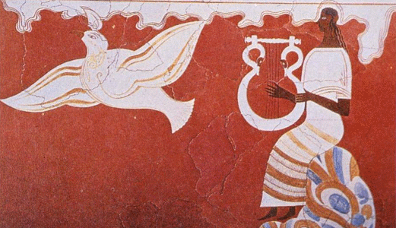
Το γεγονός της επαφής των μυκηναίων με τον πολιτισμό των ανατολικών βασιλείων δεν σημαίνει ότι στα μυκηναϊκά κέντρα δεν είχε ήδη καλλιεργηθεί σημαντική ποιητική και μουσική παράδοση. Η επαφή αποτέλεσε έναυσμα μιας περαιτέρω καλλιτεχνικής εξέλιξης.
Το γεγονός, αυτό ενισχύεται από την παρουσία των μινωικών και μυκηναϊκών τοιχογραφιών, οι οποίες φέρουν μουσικές σκηνές, στοιχείο, που προϋποθέτει την ύπαρξη ανάλογης ποιητικής και μουσικής παράδοσης.
Μυκηναϊκή τοιχογραφία από το ανάκτορο της Πύλου
Μυκηναϊκή τοιχογραφία από το ανάκτορο της Πύλου.

Slide 36
Επίσης, εάν κάποιες από τις θεότητες, που αναφέρονται στη Γραμμική Β΄ διατηρήθηκαν μέχρι και τους ιστορικούς χρόνους και πρόκειται για τους θεούς, που απαντώνται στον Όμηρο το γεγονός αυτό προϋποθέτει την ύπαρξη σημαντικής μυκηναϊκής ποιητικής, μυθολογικής παράδοσης.
Παραδείγματα μυκηναϊκής μυθολογικής και θρησκευτικής παράδοσης:
Απεικόνιση του γρύπα σε κοσμήματα από ελεφαντοστό από τον τάφο του «Γρύπα Πολεμιστή» (τέλη 15^{ου}αι. π.Χ.).
Το χεττιτικό κείμενο χρησμοδοσίας του βασιλιά Μουρσίλη Β΄, με αναφορά στον Antarawiya, τον επίσημο εκπρόσωπο συνοδείας των δύο αγαλμάτων και ο ιερέας τέλεσης των λατρευτικών ιεροτελεστιών. Οργανωμένο λατρευτικό τυπικό και θρησκευτική παράδοση των θεοτήτων της μυκηναϊκής εποχής.

Slide 37
Η διατήρηση της προφορικής παράδοσης, με παραλλαγές και με πιθανά πολιτιστικά στοιχεία της Ανατολής, ως αποτέλεσμα της συχνής επικοινωνίας, είχε σαν ενδεχόμενο, ο Όμηρος παραλαμβάνοντας την, να την ενσωμάτωσε στο έργο του, κατόπιν σχετικής επεξεργασίας.
Ωστόσο, η ανασύνθεση των ιστορικών γεγονότων, της Ύστερης Εποχής του Χαλκού, αποτελεί ένα δύσκολο εγχείρημα, καθώς οι περιορισμένες γραπτές και αρχαιολογικές πηγές, δεν διευκολύνουν, για την εξαγωγή ασφαλών συμπερασμάτων.

Slide 38
Πολιτιστική σύνδεση του ελληνικού πολιτισμού με τον ανατολικό κόσμο, από την Ύστερη εποχή του Χαλκού, βάσει αρχαιολογικών, ιστορικών και άλλων δεδομένων.

